Slide 1
Пользовательский интерфейс отображения данных сетевого лабораторного стенда
Санкт-Петербургский государственный электротехнический
университет им. В.И. Ульянова (Ленина)
Выполнила: Никонова А.В.
Руководитель: Воронов А.В.
Консультант: Проценко И.М.

Slide 2
Актуальность работы
Пользовательские интерфейсы позволяют обеспечить обмен данными между человеком и программными и аппаратными средствами.
Примерами взаимодействия с пользовательским интерфейсом могут служить ввод запроса в поисковую строку браузера и установка времени срабатывания будильника.

Slide 3
Цели и задачи работы
Цель: разработать графический пользовательский интерфейс для работы с учебным макетом.
Задачи:
проанализировать устройство макета и определить функционал приложения;
продумать модель потенциального пользователя приложения, на её основе выдвинуть требования к интерфейсу;
разработать в программном обеспечении Qt Designer интерфейс, реализующий необходимый функционал.

Slide 4
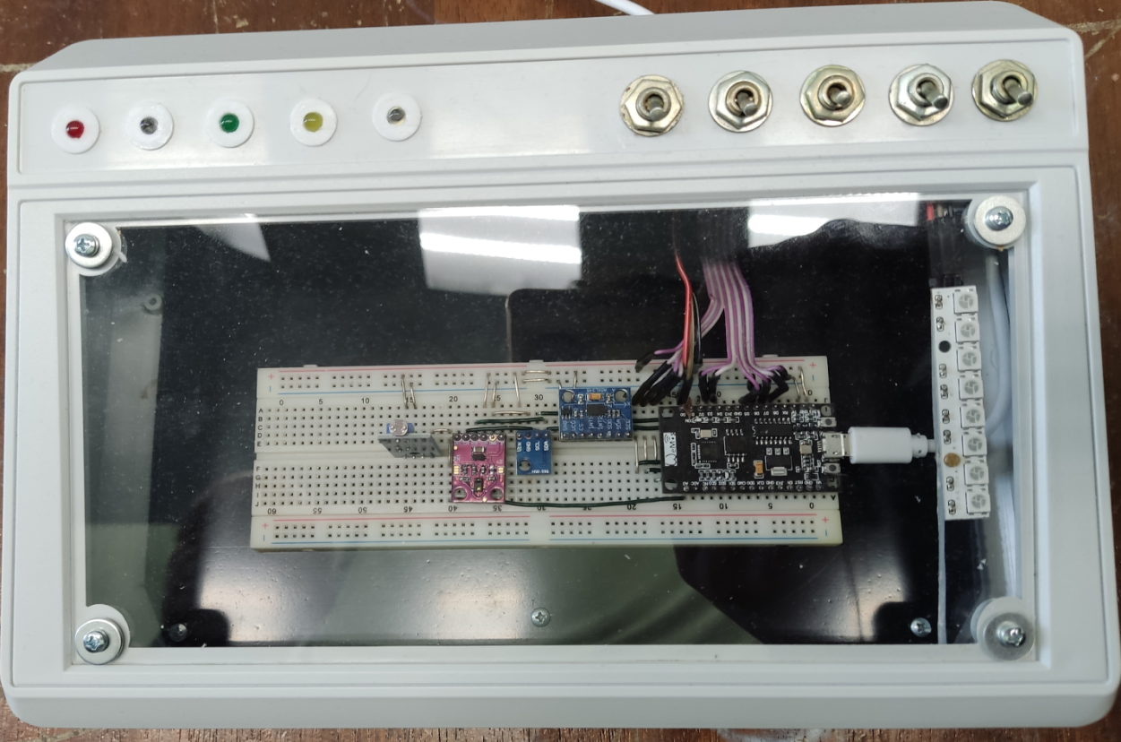
Лабораторный макет
В макете установлены:
Аналоговый модуль измерения освещенности;
Модуль измерения давления и температуры;
Акселерометр;
Цифровой датчик освещенности и цвета.
Также имеются: светодиодная линейка; тумблеры; индикаторные светодиоды («лампочки»).

Slide 5
Функции приложения
Был сформулирован следующий перечень функций:
Отображение данных о состоянии всех датчиков, «лампочек», светодиодов и тумблеров.
Изменение состояния «лампочек» и возможность управления цветом каждого светодиода.
Обращение к макету с запросами на отправку данных с него и на получение макетом обновленных данных.
Отображение данных в виде графиков для фиксирования изменения измеренных значений.

Slide 6
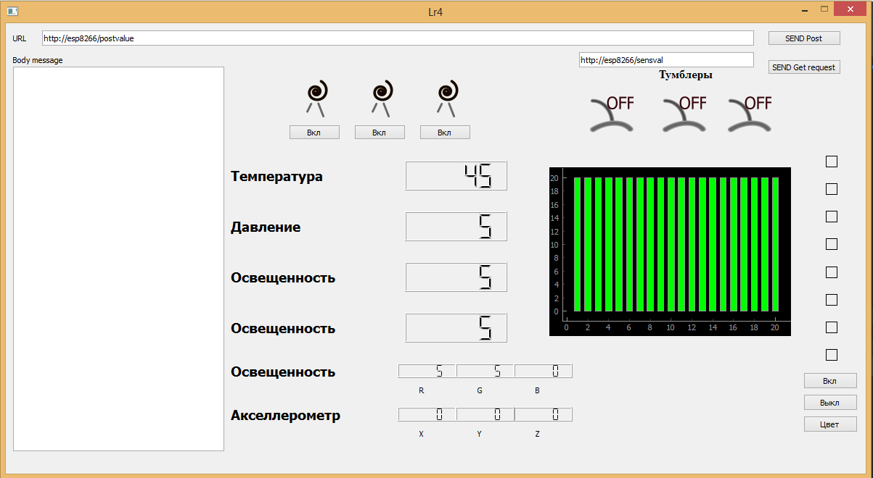
Первоначальный вариант интерфейса

Slide 7
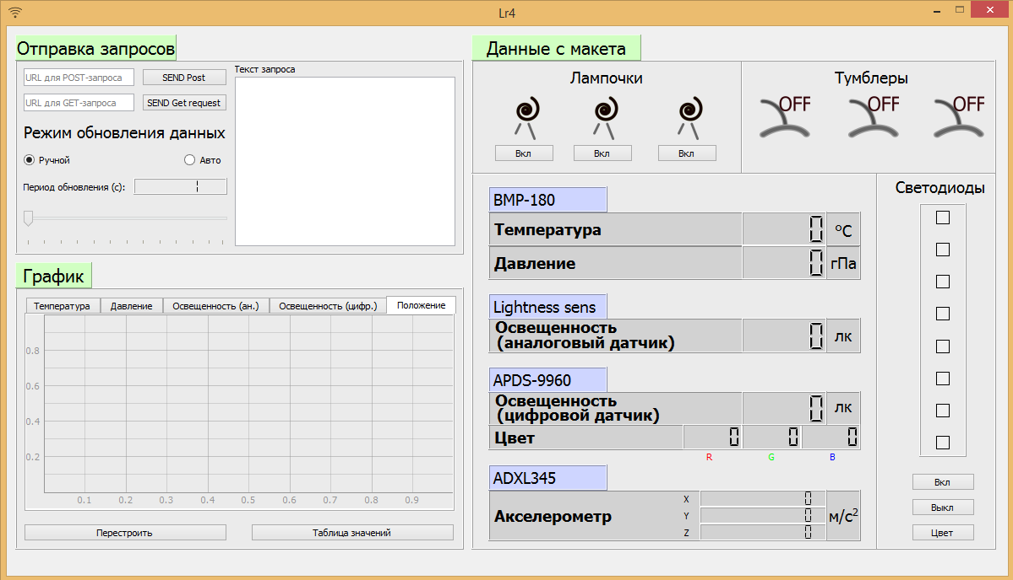
Результат работы

Slide 8
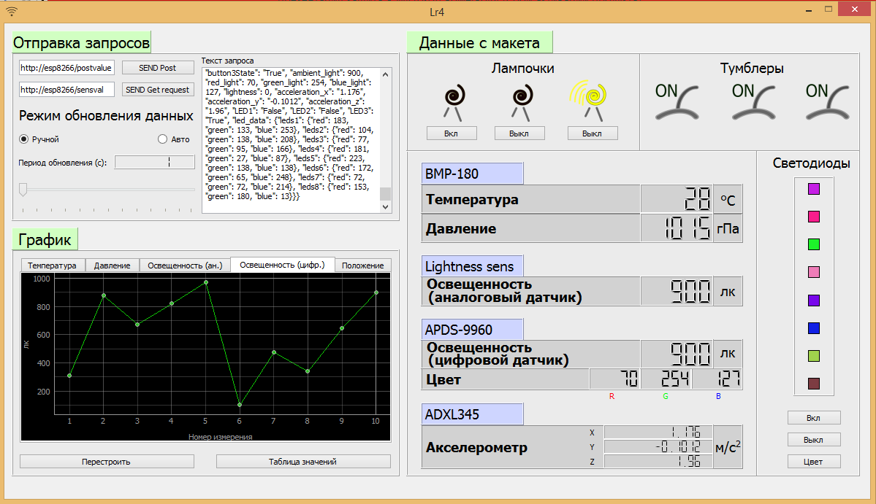
Результат работы

Slide 9
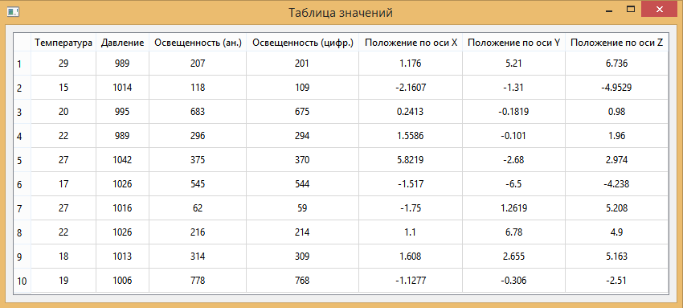
Результат работы

Slide 10
Выводы
Разработанный вариант пользовательского интерфейса полностью соответствует сформулированным в работе функциональным требованиям. Приложение позволяет выполнять следующие функции: отображение полученных от макета данных, отправка запросов макету и получение ответов на них, графическое представление значений, измеренных датчиками.

Slide 11
Спасибо за внимание!

